Slide 1
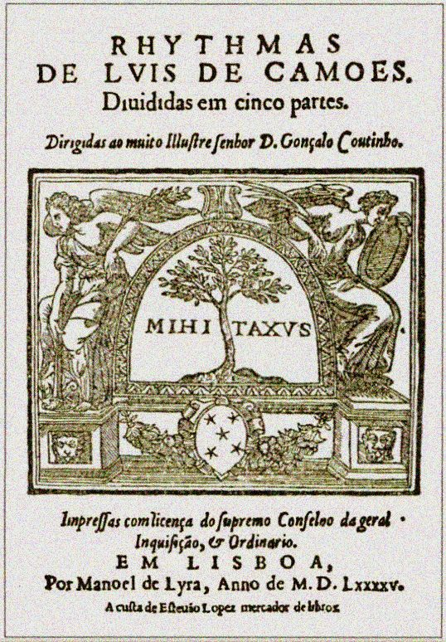
PORTUGUÊS, 1.º ANO, MÓDULO 3, LIÇÃO M3-F03, UNIDADE 1
EPI
2
Jerónimos: ler um edifício
D. Manuel I mandou escrever uma mensagem em pedra, à beira do rio. Vais a Belém lê-la.
Rimas de Luís de Camões, primeira edição (1595), página de rosto. Domínio público
lê, faz, leva
Lição M3-F03, Jerónimos: ler um edifício
1

Slide 2
ABRIR, CINCO MINUTOS
EPI
Quem conta as Descobertas, e de que lado?
Lição M3-F03, Jerónimos: ler um edifício
2

Slide 3
LER: OS LUSÍADAS, IV, 94 E 95 (1 DE 2)
EPI
Mas um velho d'aspeito venerando,
Que ficava nas praias, entre a gente,
Postos em nós os olhos, meneando
Três vezes a cabeça, descontente,
A voz pesada um pouco alevantando,
Que nós no mar ouvimos claramente,
C'um saber só de experiências feito,
Tais palavras tirou do experto peito:
Luís de Camões, Os Lusíadas (1572), IV, 94 e 95 (grafia modernizada).
Lição M3-F03, Jerónimos: ler um edifício
3

Slide 4
LER: OS LUSÍADAS, IV, 94 E 95 (2 DE 2)
EPI
Ó glória de mandar! Ó vã cobiça
Desta vaidade, a quem chamamos Fama!
Ó fraudulento gosto, que se atiça
C'uma aura popular, que honra se chama!
Que castigo tamanho e que justiça
Fazes no peito vão que muito te ama!
Que mortes, que perigos, que tormentas,
Que crueldades neles experimentas!
Luís de Camões, Os Lusíadas (1572), IV, 94 e 95 (grafia modernizada).
Lição M3-F03, Jerónimos: ler um edifício
4

Slide 5
O ESSENCIAL
EPI
Três coisas a fixar
1
D. Manuel I mandou construir o Mosteiro de Santa Maria de Belém no início do século XVI; é o ponto alto do manuelino e Camões tem lá um túmulo.
2
O edifício celebra o que o Velho do Restelo condena em Os Lusíadas (IV, 94 e 95): a «glória de mandar» e a «vã cobiça».
3
Ficas a ler um monumento como texto: esfera armilar, cordas, túmulo, e a decidir se a pedra celebra, critica ou as duas coisas.
Lição M3-F03, Jerónimos: ler um edifício
5

Slide 6
VER, E COMPLETAR NO CADERNO
EPI
Completa no caderno
PROCURAR | O QUE VI (DESENHO RÁPIDO OU DESCRIÇÃO) | O QUE SIGNIFICA
Um motivo marítimo (cordas, esferas, conchas…)
A esfera armilar
O túmulo de Camões
Um pormenor em que ninguém do grupo reparou
Lição M3-F03, Jerónimos: ler um edifício
6

Slide 7
VER
EPI
O lugar
O Mosteiro de Santa Maria de Belém foi mandado construir por D. Manuel I e entregue à Ordem de São Jerónimo; as obras começaram no início do séc. XVI. É o ponto culminante da arquitetura manuelina, Monumento Nacional desde 1907, Património Mundial da UNESCO desde 1983 (com a Torre de Belém) e Panteão Nacional desde 2016. Camões tem aí um túmulo. Os horários e as condições de visita confirmam-se na semana da visita.
Lição M3-F03, Jerónimos: ler um edifício
7

Slide 8
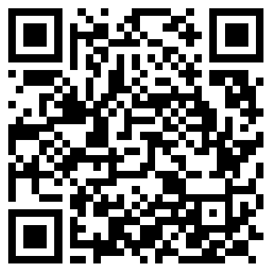
AGORA NO TELEMÓVEL, QUINZE MINUTOS
EPI
Abre a lição no telemóvel
1
Lê e responde aos cartões, um de cada vez
2
O percurso marca a lição como feita
pedrohfernandes-klk.github.io/​pt/​m3/​licao-m3-f03/​
Lição M3-F03, Jerónimos: ler um edifício
8

Slide 9
PAUSA: CARTÕES NO TELEMÓVEL
EPI
Três minutos, com placar
1
Na lição, toca em «Sala» e escreve o código do ecrã e uma alcunha
2
Faz os cartões que o ecrã indica
3
Quando acabares, olha para o placar
pedrohfernandes-klk.github.io/​pt/​m3/​licao-m3-f03/​
Lição M3-F03, Jerónimos: ler um edifício
9

Slide 10
SÍNTESE
EPI
Para fixar
1
Um edifício lê-se como um texto: a esfera armilar, as cordas e a cruz de Cristo dizem poder do rei, mar e fé; o túmulo de Camões junta-lhes a memória.
2
No canto IV o Velho do Restelo, com «um saber só de experiências feito», chama à Fama «vaidade» e à honra «aura popular», e diz o preço: «mortes», «perigos», «tormentas», «crueldades» (IV, 95).
3
Celebração na pedra, crítica no verso: a mesma viagem conta-se dos dois lados, e a tua posição vale pelo pormenor que viste.
Lição M3-F03, Jerónimos: ler um edifício
10

Slide 11
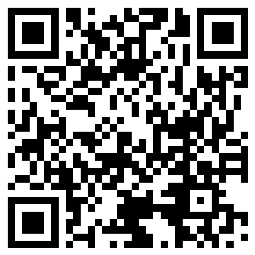
ATÉ À PRÓXIMA AULA
EPI
No telemóvel ou no PC da escola
1
Termina o baralho da lição M3-F03
2
Espreita a lição seguinte, «Objetos com duas histórias»
3
Antes de sair: foto do caderno para o portefólio
pedrohfernandes-klk.github.io/​pt/​m3/​
Lição M3-F03, Jerónimos: ler um edifício
11

